Slide 1
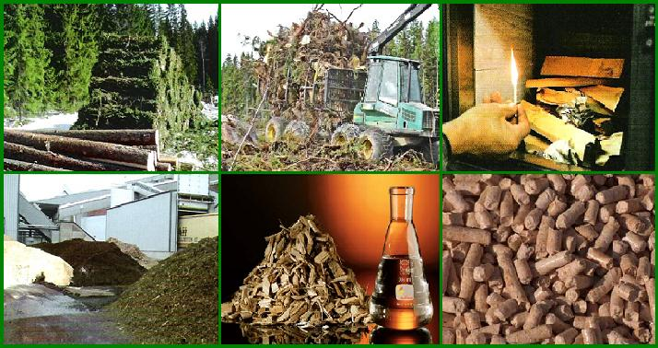
Biomassa

Slide 2
BIOMASSA
È um material constituído principalmente de substâncias de origem orgânica,(vegetal, animal, microorganismos).
A utilização da energia da BIOMASSA é considerada estratégica para o futuro, pois é uma fonte renovável de energia.

Slide 3
A Biomassa pode ser transformada em energia através de:
combustão
gaseificação
fermentação

Slide 4
Combustão
libera calor que pode gerar eletricidade
Coprodução de de eletricidade através de combustão de biomassa em usinas de carvão;
Combustão de restos de madeira para geração simultânea de eletricidade e calor, ambos aproveitáveis nas indústrias de madeira;

Slide 5
Gaseificação
Gaseificação é a conversão de biomassa em combustível gasoso. os principais produtos são:
hidrogênio e monóxido de carbono, são usados tanto na geração de energia quanto na indústria química.

Slide 6
Fermentação
È a desintegração da biomassa por uma bactéria anaeróbica para formar uma mistura de metano e dióxido de carbono.
Esse biogás é usado para a geração de eletricidade, a fermentação é muito útil em indústrias, elas aplicam esse processo no seu lixo e esgoto para purificá-lo.
Pode se conseguir que esse gás atinja a qualidade do gás natural, podendo então ser usado numa infinidade de outras coisas.

Slide 7
Vantagens
Baixo custo de aquisição
Não emite dióxido de enxofre
As cinzas são menos agressivas ao meio ambiente que as provenientes de combustíveis fósseis
Menor corrosão dos equipamentos (caldeiras, fornos)
Menor risco ambiental
Recurso renovável;
Emissões não contribuem para o efeito estufa.

Slide 8
Desvantagens
Menor poder calorífico;
Maior possibilidade de geração de material particulado para a atmosfera. Isto significa maior custo de investimento para a caldeira e os equipamentos para remoção de material particulado;
Dificuldades no estoque e armazenamento.
Medidas Indiretas no Controle de Poluição do ar:
Impedir a geração de poluente
Diminuir a quantidade gerada
Diluição através de chaminé alta
Adequada localização da fonte

Slide 9
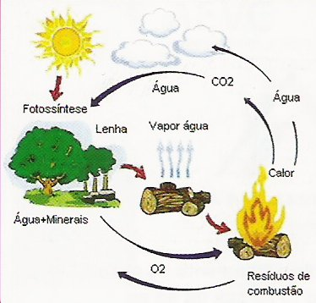

Slide 10
Produtos derivados da biomassa
Bio-óleo: líquido negro obtido por meio do processo de pirólise cujas destinações principais são aquecimento e geração de energia elétrica.
Biogás: metano obtido juntamente com dióxido de carbono por meio da decomposição de materiais como lixo, alimentos, esgoto e esterco em digestores de biomassa

Slide 11
Biomass-to-Liquids: líquido obtido em duas etapas. Primeiro é realizado um processo de gasificação, cujo produto é submetido ao processo de Fischer-Tropsch. Pode ser empregado na composição de lubrificantes e combustíveis líquidos para utilização em motores do ciclo diesel.
Biodiesel: é feito do dendê, da mamona e da soja.
Óleo vegetal: Pode ser usado em Motores diesel usando a tecnologia Elsbett

Slide 12
Etanol Celulósico: etanol obtido alternativamente por dois processos. Em um deles a biomassa, formada basicamente por moléculas de célulose, é submetida ao processo de hidrólise enzimática, utilizando várias enzimas, como a celulase, celobiase e β-glicosidase. O outro processo é composto pela execução sucessiva das três seguintes fases: gasificação, fermentação e destilação.

Slide 13
Bioetanol "comum": feito no Brasil à base do sumo extraído da cana de açúcar (caldo-de-cana). Há países que empregam milho (caso dos Estados Unidos) e beterraba (da França) para a sua produção. O sistema à base de cana-de-açúcar empregado no Brasil é mais viável do que o utilizado pelo americano e francês.

Slide 14
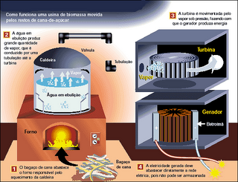
Como transformar a biomassa em eletricidade

Slide 15
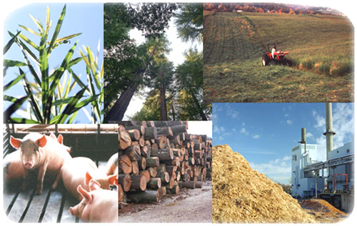
Anexos

Slide 16
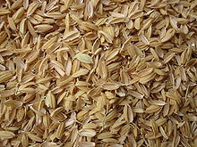

Slide 17
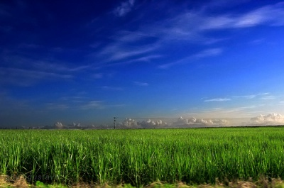

Slide 18
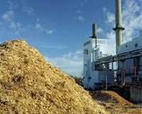

Slide 19
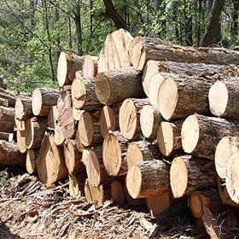

Slide 20
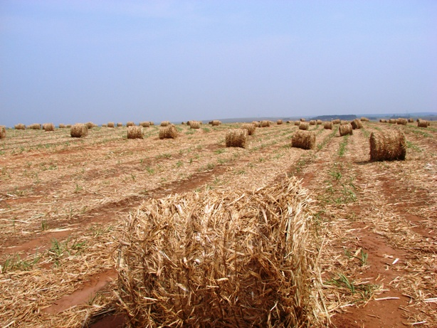

Slide 21
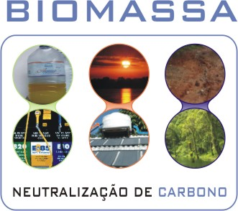
Nomes: Wadylla,Fabiana, Adriana, Josineia e Diana.
Serie: 3ºen02
Prof: Lucas

